Slide 1
Обучение по работе с сайтом webinar
Автор: Коваль Татьяна Сергеевна, учитель-логопед высшей квалификационной категории, МКДОУ д/с №445

Slide 2
Платформы для видеоконференций

Slide 3
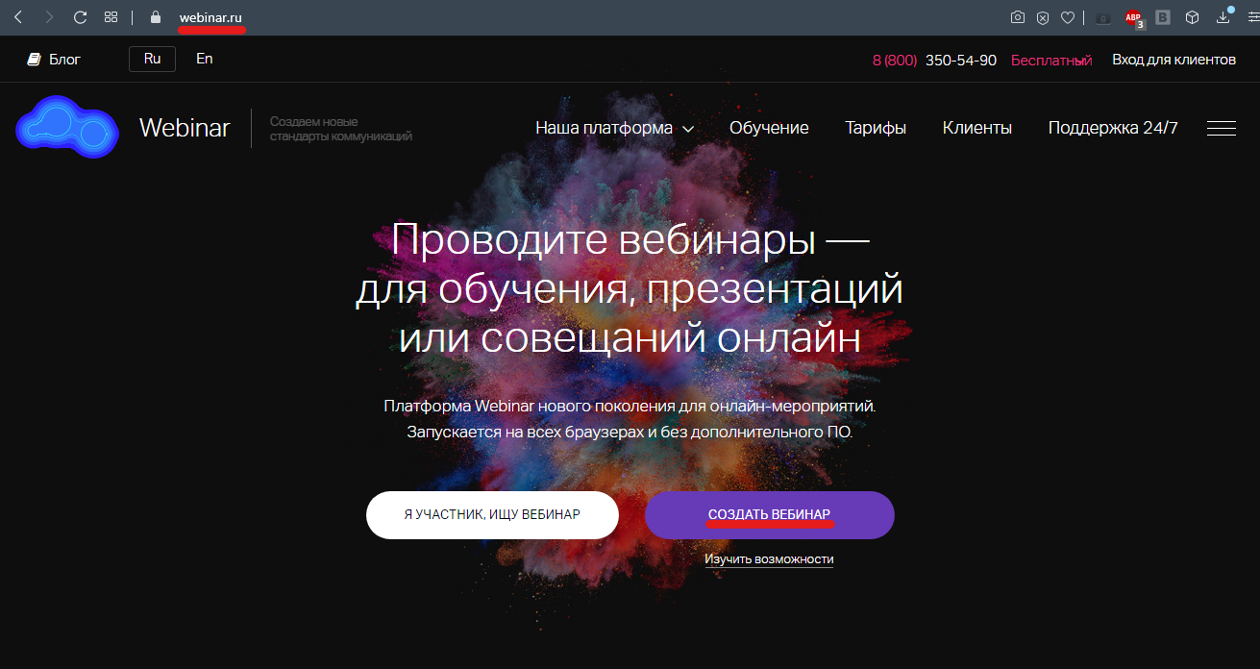
Начало работы с webinar.ru

Slide 4
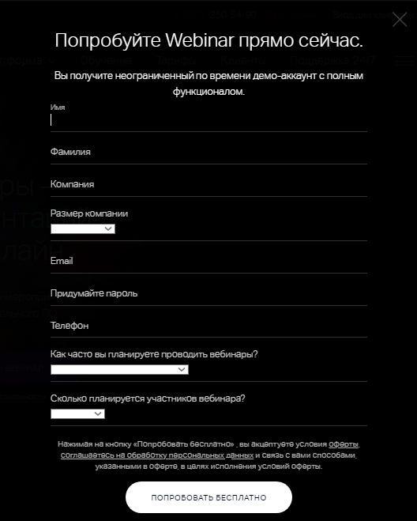

Slide 5
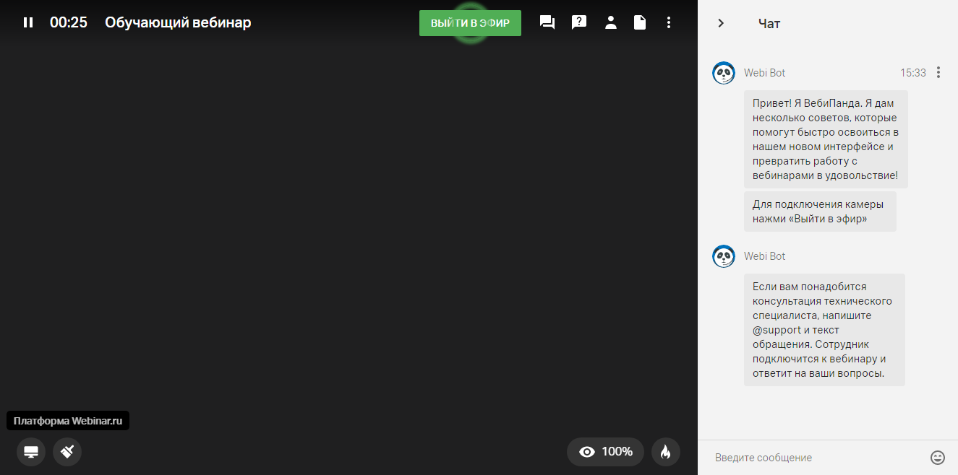

Slide 6
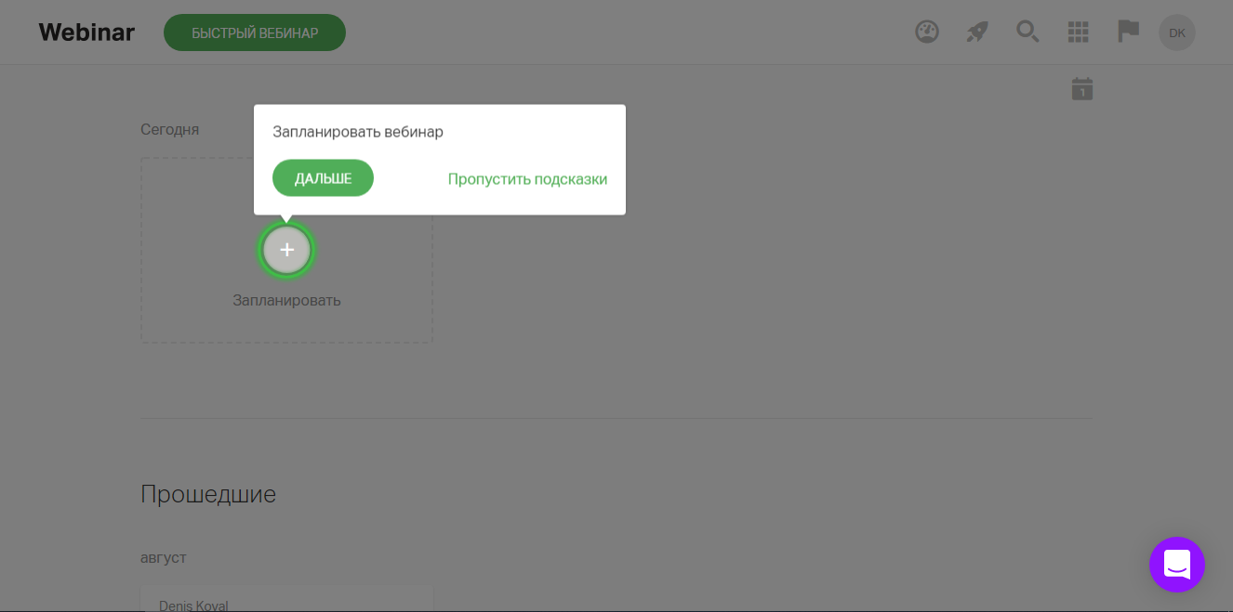

Slide 8
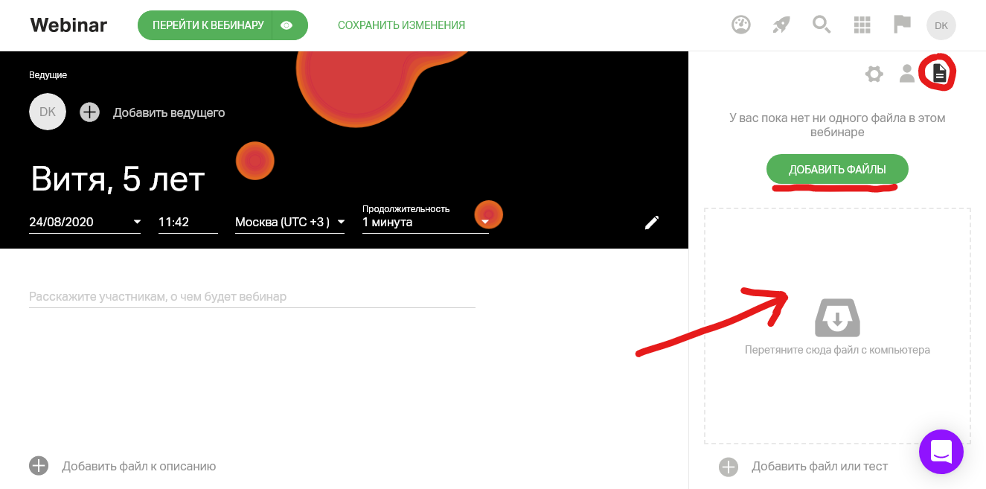

Slide 9
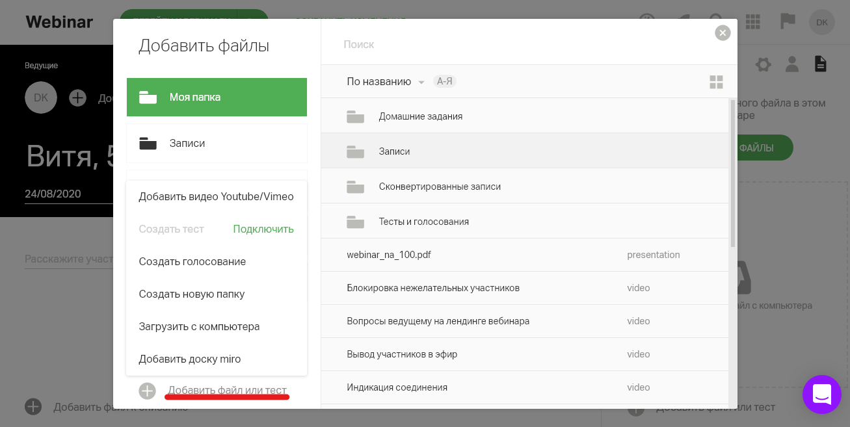

Slide 10
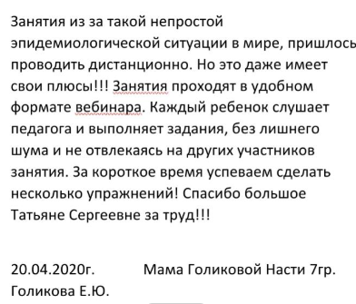
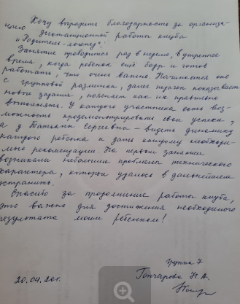
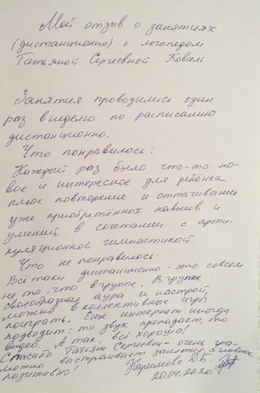
Отзывы участников

Slide 11
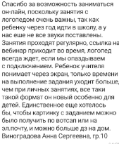
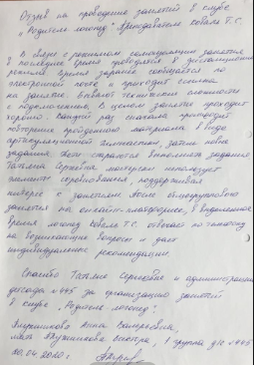
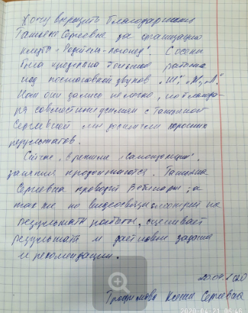
Отзывы участников

Slide 12
Спасибо за внимание!

